Slide 1
시스템 모니터링 웹 대시보드
2026-03-05T16:28:02+09:00

Slide 2
CONTENTS
목차
01
경영진 요약 (Executive Summary)
07
시스템 아키텍처 (Architecture)
02
현재 상황과 도전 (Challenges)
08
프로젝트 일정 (Timeline)
03
프로젝트 목표 (Objectives)
09
투입 인력 (Team)
04
우리의 솔루션 (Solution)
10
리스크 관리 (Risks)
05
핵심 기능 (Features)
11
기대 효과 (Benefits)
06
기술 스택 (Tech Stack)
12
다음 단계 (Next Steps)

Slide 3
EXECUTIVE SUMMARY
시스템 리소스 상태를 실시간으로 파악할 수 없어 장애 대응이 늦어지는 문제를 해결합니다. CPU, 메모리, 디스크, 네트워크를 3초 간격으로 실시간 시각화하는 경량 웹 대시보드를 2개월(4.0 Man-Months)에 구축하여, 이상 징후 감지 시간을 97% 단축합니다.
프로젝트 기간
투입 공수
핵심 효과
2개월 (8주)
4.0 M/M
이상 징후 감지 시간 97% 단축 (

Slide 4
EXECUTIVE SUMMARY
프로젝트 개요
P
해결할 문제
시스템 리소스 상태를 실시간으로 파악할 수 없어 장애 대응이 늦어지는 문제를 해결합니다. CPU, 메모리, 디스크, 네트워크를 3초 간격으로 실
S
예상 기간
2개월 (8주)
T
투입 공수
4.0 M/M
E
핵심 효과
이상 징후 감지 시간 97% 단축 (5~10분 → 3초)
K
핵심 효과
모니터링 접근 장벽 제거 (SSH 불필요, 웹 브라우저만으로 접근)

Slide 5
01
현재 상황
Current Challenges

Slide 6
CHALLENGES
현재의 도전과 과제
!
현황 1
!!
현황 2
현대 IT 운영 환경에서 시스템 리소스의 실시간 모니터링은 안정적 서비스 운영의 핵심이다.
터미널 기반 수동 확인 방식은 장애 인지가 늦고, 엔터프라이즈 모니터링 도구는 설정이 복잡하고 비용이 높다.
?
현황 3
브라우저만으로 시스템 상태를 한눈에 파악할 수 있는 경량 웹 대시보드가 필요하다.

Slide 7
IF NO CHANGE
변화하지 않으면?
1
4가지 핵심 시스템 리소스(CPU, 메모리, 디스크, 네트워크)를 실시간으로 모니터링하는 웹 대시보드 구축 미달성 시 서비스 품질 저하
2
3초 간격의 실시간 데이터 갱신으로 시스템 상태의 즉각적 파악 지원 미달성 시 서비스 품질 저하
3
다크 테마 기반의 직관적이고 반응형 UI 제공 미달성 시 서비스 품질 저하
4
Docker 기반 원클릭 배포 환경 제공 미달성 시 서비스 품질 저하

Slide 8
COMPARISON
Before vs After
X
AS-IS (현재)
O
TO-BE (미래)
현대 IT 운영 환경에서 시스템 리소스의 실시간 모니터링은 안정적 서비스 운영의 핵심이다.
CPU/메모리/디스크/네트워크 4종 차트 모두 정상 동작
터미널 기반 수동 확인 방식은 장애 인지가 늦고, 엔터프라이즈 모니터링 도구는 설정이 복잡하고 비용이 높다.
데이터 갱신 주기 3초 이내 달성률 99% 이상
브라우저만으로 시스템 상태를 한눈에 파악할 수 있는 경량 웹 대시보드가 필요하다.
대시보드 페이지 로딩 시간 2초 이내
차트 렌더링 지연 500ms 이내

Slide 9
02
프로젝트 목표
Objectives & KPI

Slide 10
KEY PERFORMANCE INDICATORS
핵심 성과 지표 (KPI)
CPU/메모리/디스크/네트워크 4종 차트 모두 정상 동
데이터 갱신 주기 3초 이내 달성률 99% 이상
- -> CPU/메모리/디스크/네트워크 4종 차트 모두 정상 동작
- -> 데이터 갱신 주기 3초 이내 달성률 99% 이상
대시보드 페이지 로딩 시간 2초 이내
차트 렌더링 지연 500ms 이내
- -> 대시보드 페이지 로딩 시간 2초 이내
- -> 차트 렌더링 지연 500ms 이내

Slide 11
03
우리의 솔루션
Our Solution

Slide 12
OUR SOLUTION
브라우저만 열면 서버 상태가 한눈에 보이는 경량 실시간 모니터링 대시보드를 구축합니다. 4개의 시각화 패널이 하나의 화면에 배치되어 CPU, 메모리, 디스크, 네트워크를 동시에 모니터링합니다.
2계층 클라이언트-서버 아키텍처 (모놀리식). React 프론트엔드가 3초 간격으로 FastAPI 백엔드를 폴링하여 psutil 기반 시스템 메트릭을 수집하고 Recharts로 시각화.

Slide 13
PROJECT SCOPE
작업 범위
O
포함 범위 (In-Scope)
X
제외 범위 (Out of Scope)
CPU 사용률 실시간 라인 차트
사용자 인증 및 권한 관리
메모리 사용률 실시간 라인 차트 (전체 대비 사용량 포함)
다중 서버 모니터링 (원격 서버)
디스크 사용량 파이 차트 (드라이브별)
알림/경고 시스템 (이메일, Slack 등)
네트워크 IN/OUT 트래픽 실시간 차트
히스토리 데이터 저장 및 조회
3초 간격 자동 데이터 갱신
프로세스별 상세 모니터링
다크 테마 UI
로그 수집 및 분석

Slide 14
KEY FEATURES
핵심 기능
1
CPU 실시간 모니터링
2
메모리 실시간 모니터링
3
디스크 사용량 시각화
CPU 사용률을 시간축 기반 라인 차트로 실시간 표시
메모리 사용률과 전체 대비 사용량을 라인 차트로 표시
드라이브별 사용/잔여 공간을 파이 차트로 표시
4
네트워크 트래픽 모니터링
5
3초 실시간 갱신
6
다크 테마 반응형 대시보드
수신/송신 트래픽을 구분하여 실시간 차트로 표시
백엔드 API를 3초 간격으로 자동 폴링하여 최신 데이터 유지
어두운 배경에 최적화된 차트 색상, 반응형 그리드 레이아웃

Slide 15
TECHNOLOGY STACK
기술 스택
프
프론트엔드
React 18 + TypeScript
차
차트 라이브러리
Recharts 2.x
빌
빌드 도구
Vite 5.x
백
백엔드
FastAPI + Python 3.11
시
시스템 메트릭 수집
psutil 5.9+
배
배포
Docker + Docker Compose

Slide 16
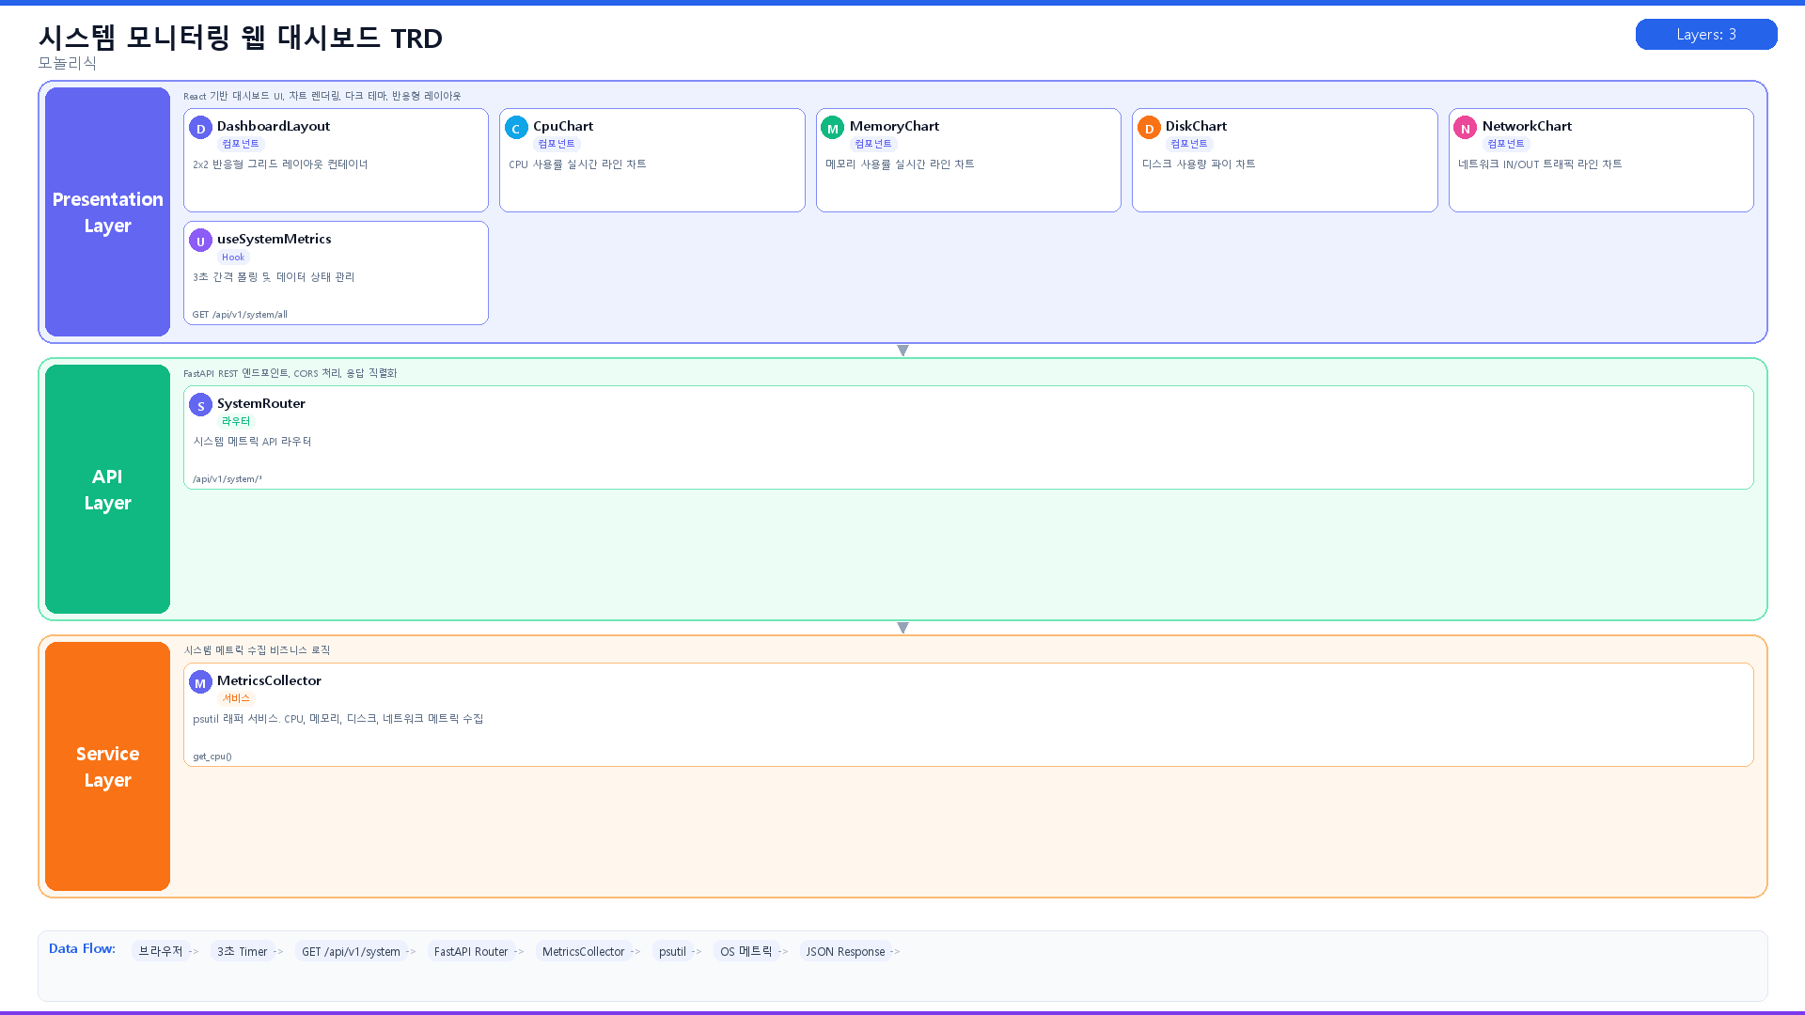
SYSTEM ARCHITECTURE
시스템 아키텍처

Slide 17
04
프로젝트 일정
Timeline & Milestones

Slide 18
PROJECT TIMELINE
프로젝트 일정
2개월 (8주)
1
Phase 1: 분석 및 설계
2주
요구사항 확정, UI/UX 설계 완료, 기술 설계 확정. 미해결 사항(차트 유형, 히스토리 범위 등) 의사결
2
Phase 2: 개발
4주
백엔드 API 개발(2주), 프론트엔드 대시보드 개발(3주), 프론트-백엔드 통합(1주). 백엔드와 프론트엔
3
Phase 3: 테스트 및 배포
2주
기능/성능/호환성/안정성 테스트, 버그 수정, Docker 배포, 문서화, 인수 테스트.

Slide 19
PROJECT TEAM
투입 인력
PM
BE
FE
PM/PL
프론트엔드 개발자
백엔드 개발자
1명
1명
1명
프로젝트 관리, 요구사항 분석
React UI 개발, 차트 컴포넌트 구현
FastAPI 서버 개발, psutil 메트릭 수집 서비스
UX
QA
UI/UX 디자이너 (파트타
QA 엔지니어 (파트타임)
1명
1명
대시보드 레이아웃 설계, 다크 테마 색상 팔레트
기능/성능/호환성/안정성 테스트
총 공수: 4.0 Man-Months

Slide 20
RISK MANAGEMENT
리스크 관리
HIGH
요구사항 변경 (PRD 미해결 사항 5건: 네트워크 차트 유형, 데이터 히스토리 범위, API 프레
-> Phase 1에서 전체 미해결 사항 조기 확정, 변경 시 영향 분석 수행
MEDIUM
프론트엔드 차트 성능 이슈 (3초 폴링으로 인한 메모리 누수 가능성)
-> 데이터 포인트 60개 제한, React.memo 최적화, useEffect cleanup 철저
MEDIUM
OS별 psutil 동작 차이 (Windows vs Linux 메트릭 수집 결과 불일치)
-> 타겟 OS 확정 후 집중 테스트, OS별 분기 처리
MEDIUM
팀원 가용성 변동
-> 20% 공수 버퍼 확보, 크리티컬 패스 작업 우선 배정

Slide 21
EXPECTED BENEFITS
기대 효과
이상 징후 감지 시간 97% 단축 (5~10분 → 3초
모니터링 접근 장벽 제거 (SSH 불필요, 웹 브라우저
시스템 리소스 4대 항목 100% 가시성 확보
->
->
->
^
^
^
이상 징후 감지 시간 97% 단축 (5~10분 → 3초)
모니터링 접근 장벽 제거 (SSH 불필요, 웹 브라우저만으로 접근)
시스템 리소스 4대 항목 100% 가시성 확보
데이터 갱신 완전 자동화 (3초 간격)
팀 전체 공통 시각 확보 (URL 하나로 시스템 상태 공유)

Slide 22
NEXT STEPS
다음 단계
1
제안서 검토 및 Q&A 세션 (1주)
2
세부 요구사항 협의 및 미해결 사항 확정 (1주)
3
계약 체결 및 환경 준비 (1주)
4
킥오프 미팅 (팀 소개, 일정 확정)
5
프로젝트 착수 (2026-03-09)

Slide 23
감사합니다
함께 시작하겠습니다
Q & A

